Slide 1
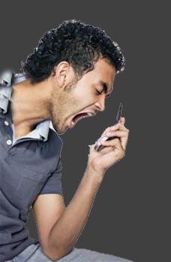
고성군을
외치다
2US 최덕형

Slide 2








1/31
Contents

Slide 3


2/31
제 안 동 기
Motivated proposal

Slide 4
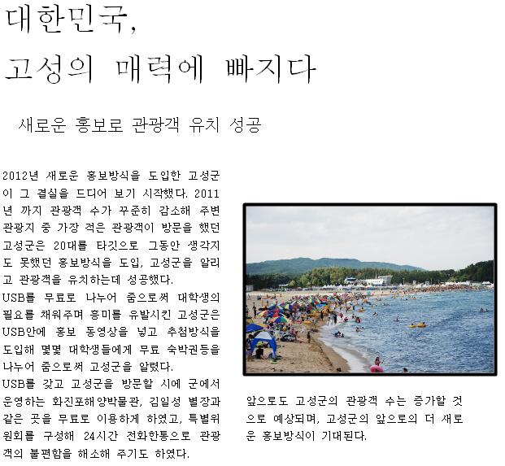

3/31
해야만 얻을 수 있는 것

Slide 5




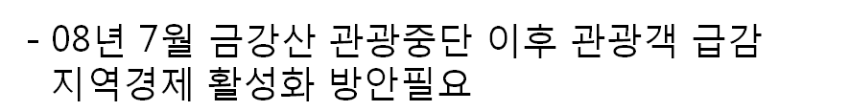
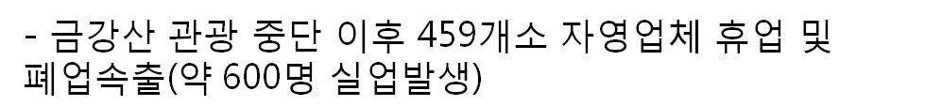

4/31

Slide 6

5/31
상 황 분 석
Situation Analysis

Slide 7







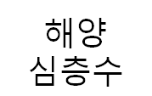
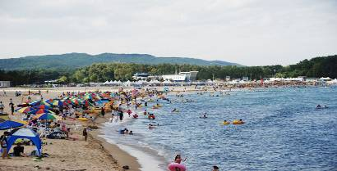
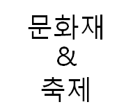

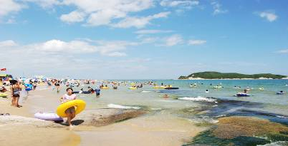
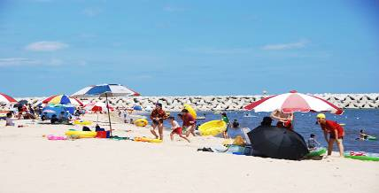
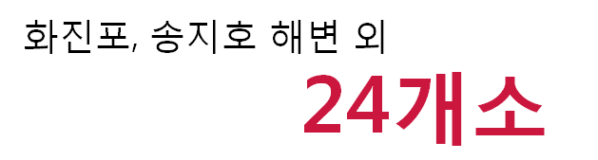
6/31

Slide 8
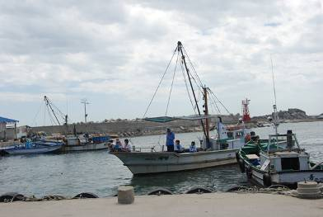
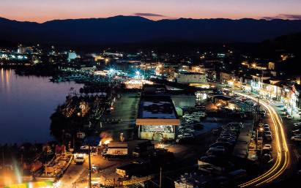
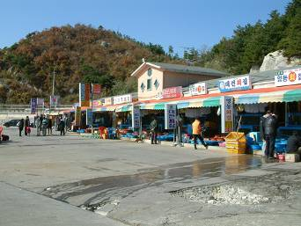

7/31

Slide 9
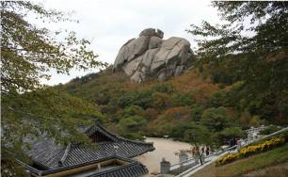

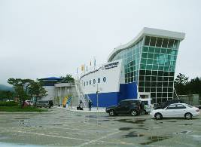
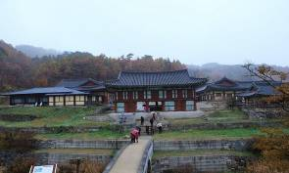
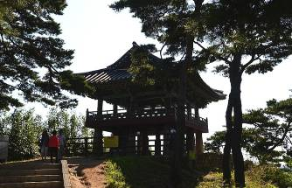
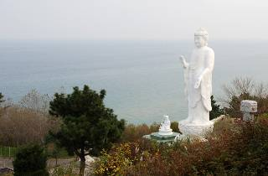
8/31

Slide 10


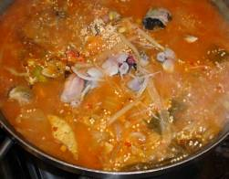


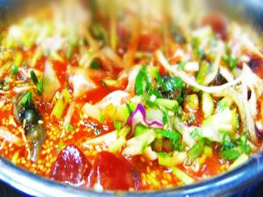
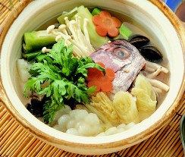
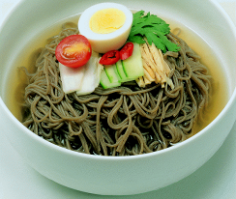
9/31

Slide 11


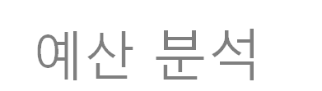


10/31

Slide 12

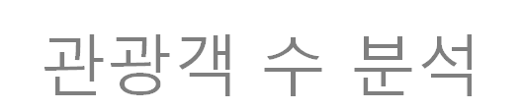

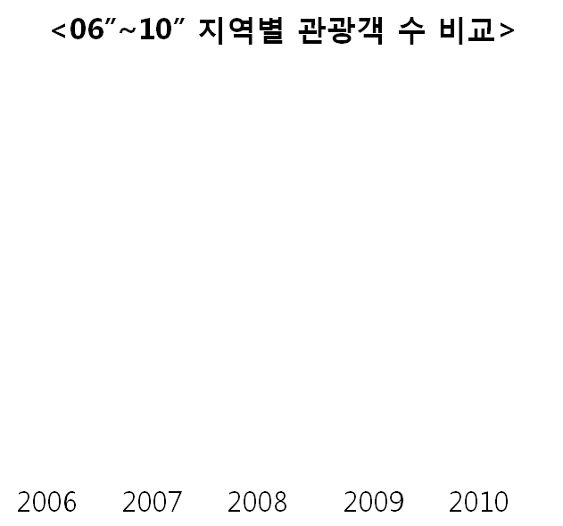
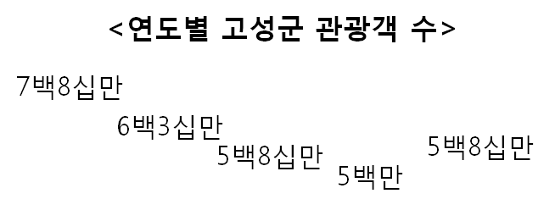

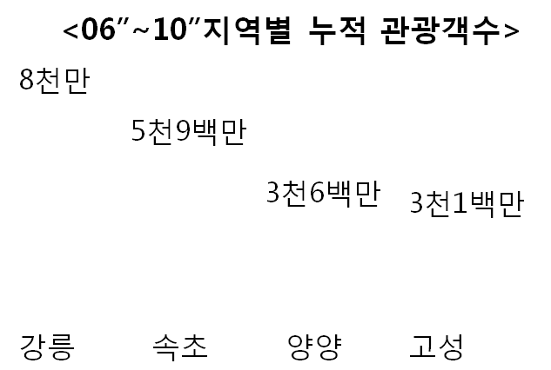


11/31

Slide 13



12/31
WHY IS
THAT?
인 지 도
Awareness

Slide 14
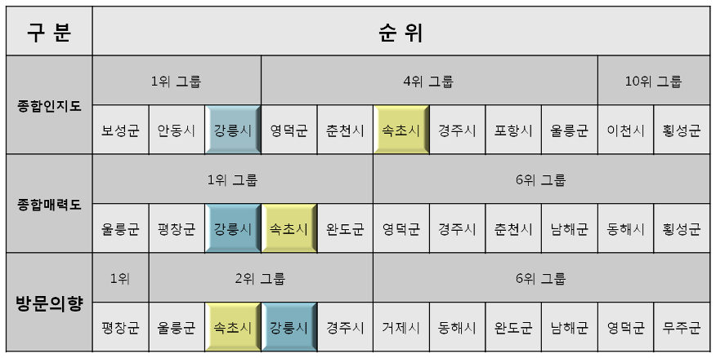
13/31
<10’’ 국민이 생각하는 매력적인 지역은?> – 농촌 진흥청 조사

Slide 15
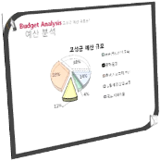
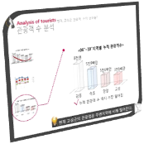

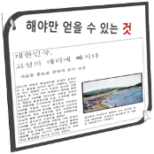





14/31

Slide 16
15/31
3
제 안
Proposal

Slide 17


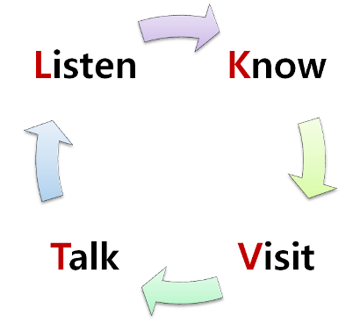

16/31
Target
Concrete way

Slide 18
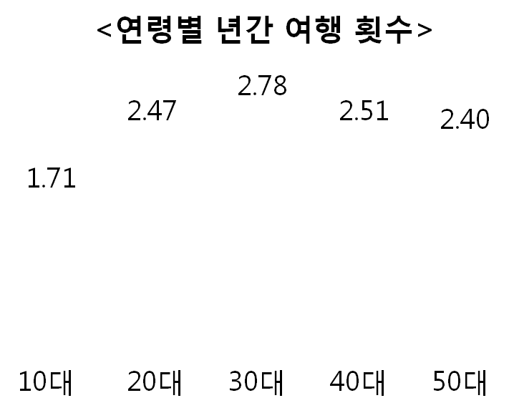

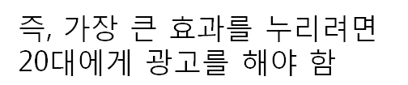

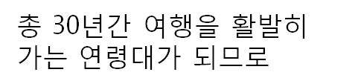
17/31
Know
Visit
Talk
Listen
Target

Slide 19
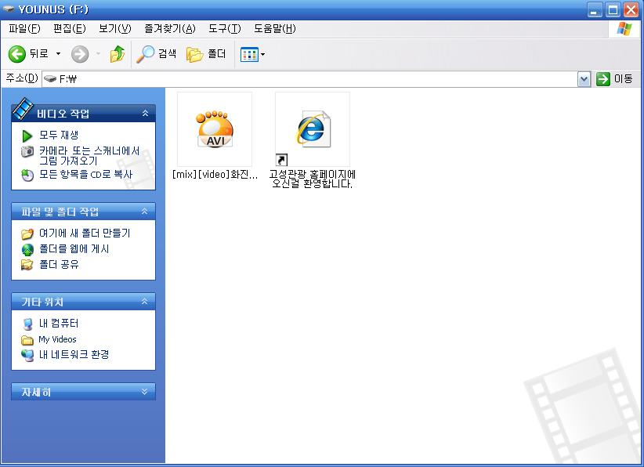

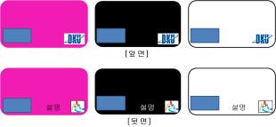


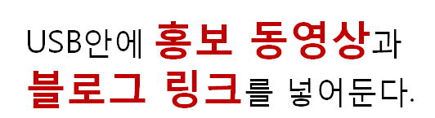

18/31
Know
Visit
Talk
Listen
Concrete way

Slide 20

19/31
Know
Visit
Talk
Listen
Concrete way

Slide 21
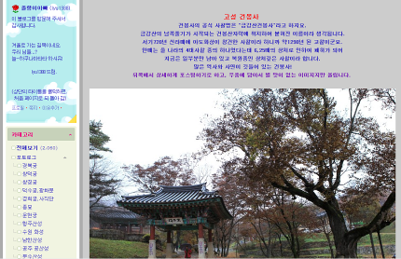

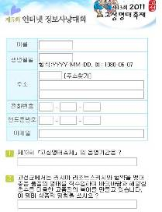
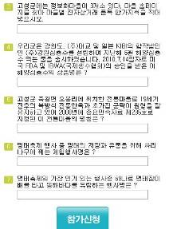


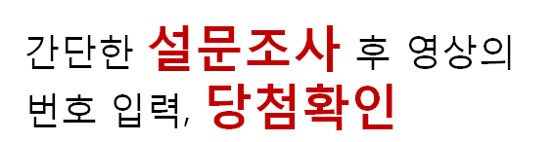

20/31
Know
Visit
Talk
Listen
Concrete way

Slide 22

21/31
유지보수&예상비용
Maintenance & The estimated cost

Slide 23




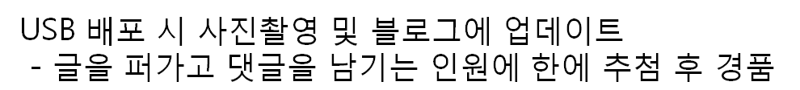
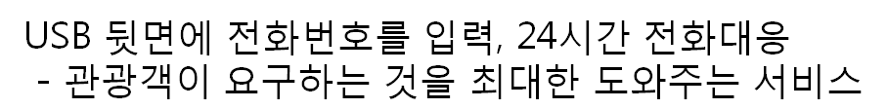

22/31

Slide 24



23/31
고성군의 USB무료배포 사업에 참여하고 싶은 대학을 모집
각 대학 학생회에 참가신청 공문 발송
년 2회에 걸쳐 8개 학교에 배포
각 학교당 2000명, 총 년 1만6천 명 배포 예상
USB 1개당 가격 5000원 예상
프로그램(제안) 사용료 :
2000개 * 5000원 * 8개 대학 = 년 8천만 원

Slide 25

24/31
결 론
Conclusion

Slide 26



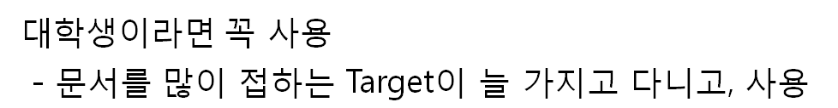
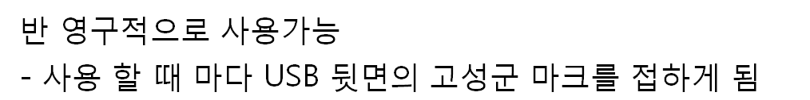
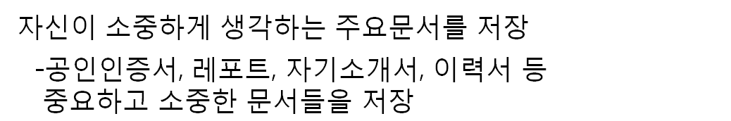
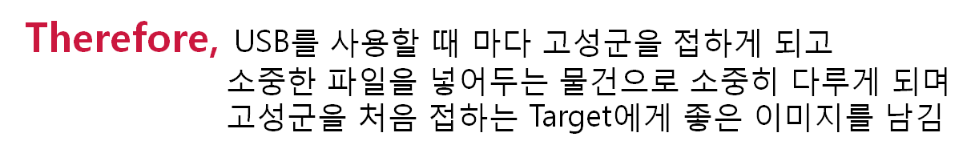
25/31

Slide 27






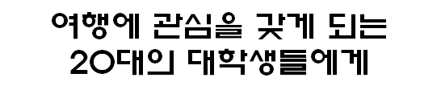

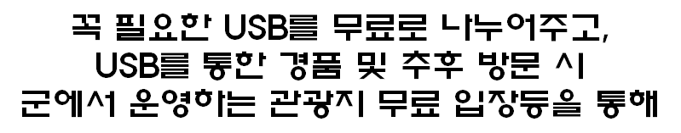



26/31

Slide 28
27/31
Thank you

Slide 29
28/31
Q&A
질의응답

Slide 30


29/31
USB디자인의 앞면에 학교 로고만 새기는 이유.
대학생들이 학교이름이 새겨진 점퍼를 입는 이유와 비슷하다고 생각하시면 됩니다. 쉽게 말해 서울, 경기권 대학생들은 ‘나는 OO대학을 다닌다’라는 자부심을 갖고 있습니다.
고로, 가장 인기 있는 색으로 USB카드를 만들어 세련된 느낌과 함께 Target이 당당하고 자랑스럽게 들고다닐 수 있게 만들기 위해서 입니다.

Slide 31

30/31
과연 홍보 동영상을 보겠는가.
객관적으로 말씀 드리면 볼 수도 안 볼 수도 있습니다.
고성군을 알리는 것이 목적이므로 USB를 나누어 주는 것으로 1차적인 목표는 이루었다고 볼 수 있습니다. 또한 최대한 많은 인원이 보게 하기 위해 동영상에 숫자를 넣어 숙박권이나 블로그에 홍보 되어있는 식당의 시식권과 같이 실용적인 것을 주는 것입니다.
그렇기에 3~5분정도의 홍보동영상은 충분히 볼 것이라 예상합니다.

Slide 32

31/31
블로그란.
블로그란 Web과 Log라는 합성어로 일반인이 개인의 관심사를 칼럼과 일기, 기사 등 다양한 형태로 자유롭게 만들어 인터넷에 올리는
‘1인 미디어 웹 사이트’를 말합니다.
블로그의 일반적인 특징은 누구나 쉽게 제작 할 수 있는 편리성이 있으며,
사용자 간 자발적인 연결에 의한 확산력을 가지고 있다는 것입니다.

